Slide 1

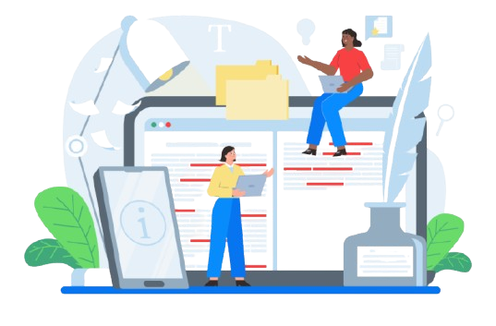
Створення онлайн-документів і керування доступом до них

Slide 2

Сьогодні на уроці ви дізнаєтесь про:
офісні онлайн-додатки;
створення онлайн-документів різних видів;
налаштування спільного доступу до об'єктів у хмарному сховищі;
рівні доступу до спільного документа.

Slide 3



Офісні онлайн-додатки
Популярними хмарними сервісами є так звані офісні онлайн-додатки, які призначені для створення та опрацювання онлайн-документів різних видів: текстових документів, електронних таблиць, комп'ютерних презентацій, графічних зображень та іншого.
У пакеті хмарних сервісів Google є, наприклад, такі офісні онлайн-додатки:
Google Документи
Google Таблиці
Google Презентації

Slide 4
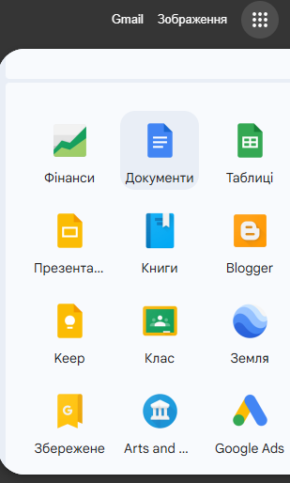
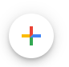
Офісні онлайн-додатки
Для створення онлайн-документа можна вибрати в меню кнопки Додатки Google значок відповідного сервісу та кнопку Створити на сторінці, що відкриється.

Slide 5
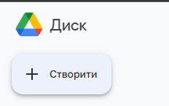
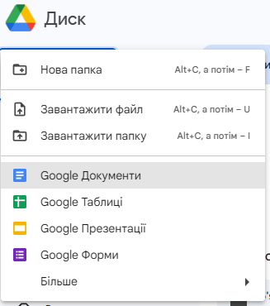
Офісні онлайн-додатки
Іншим способом створення онлайн-документів є вибір відповідних команд у меню кнопки Створити на сторінці Google Диска.

Slide 6
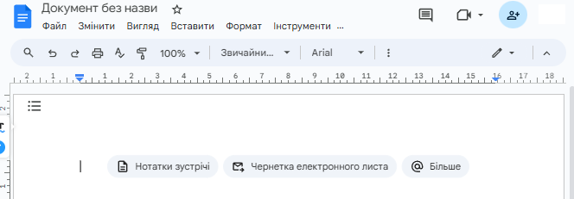
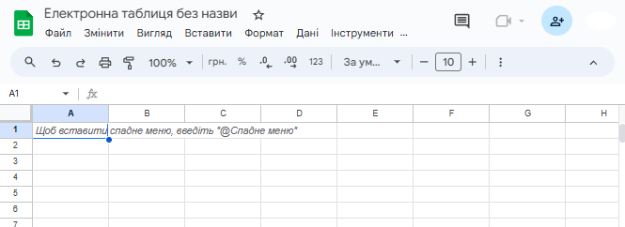
Офісні онлайн-додатки
Сторінки офісних онлайн-додатків мають схожі елементи:
рядок заголовка зі значком програми та іменем файлу;
рядок меню з командами Файл, Змінити, Вигляд, Вставити, Формат та іншими;
панель інструментів з елементами керування;
робоча область для введення даних і вставлення об'єктів.

Slide 7
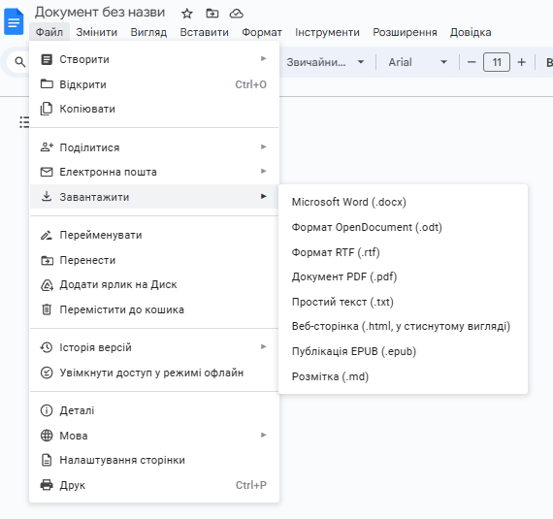
Офісні онлайн-додатки
Файли, створені на Google Диску в офісних онлайн-додатках, можна зберегти на носіях даних комп'ютера у форматі відповідних програм пакета Microsoft Office.
Для цього слід виконати Файл → Завантажити та вибрати формат потрібної програми.

Slide 8
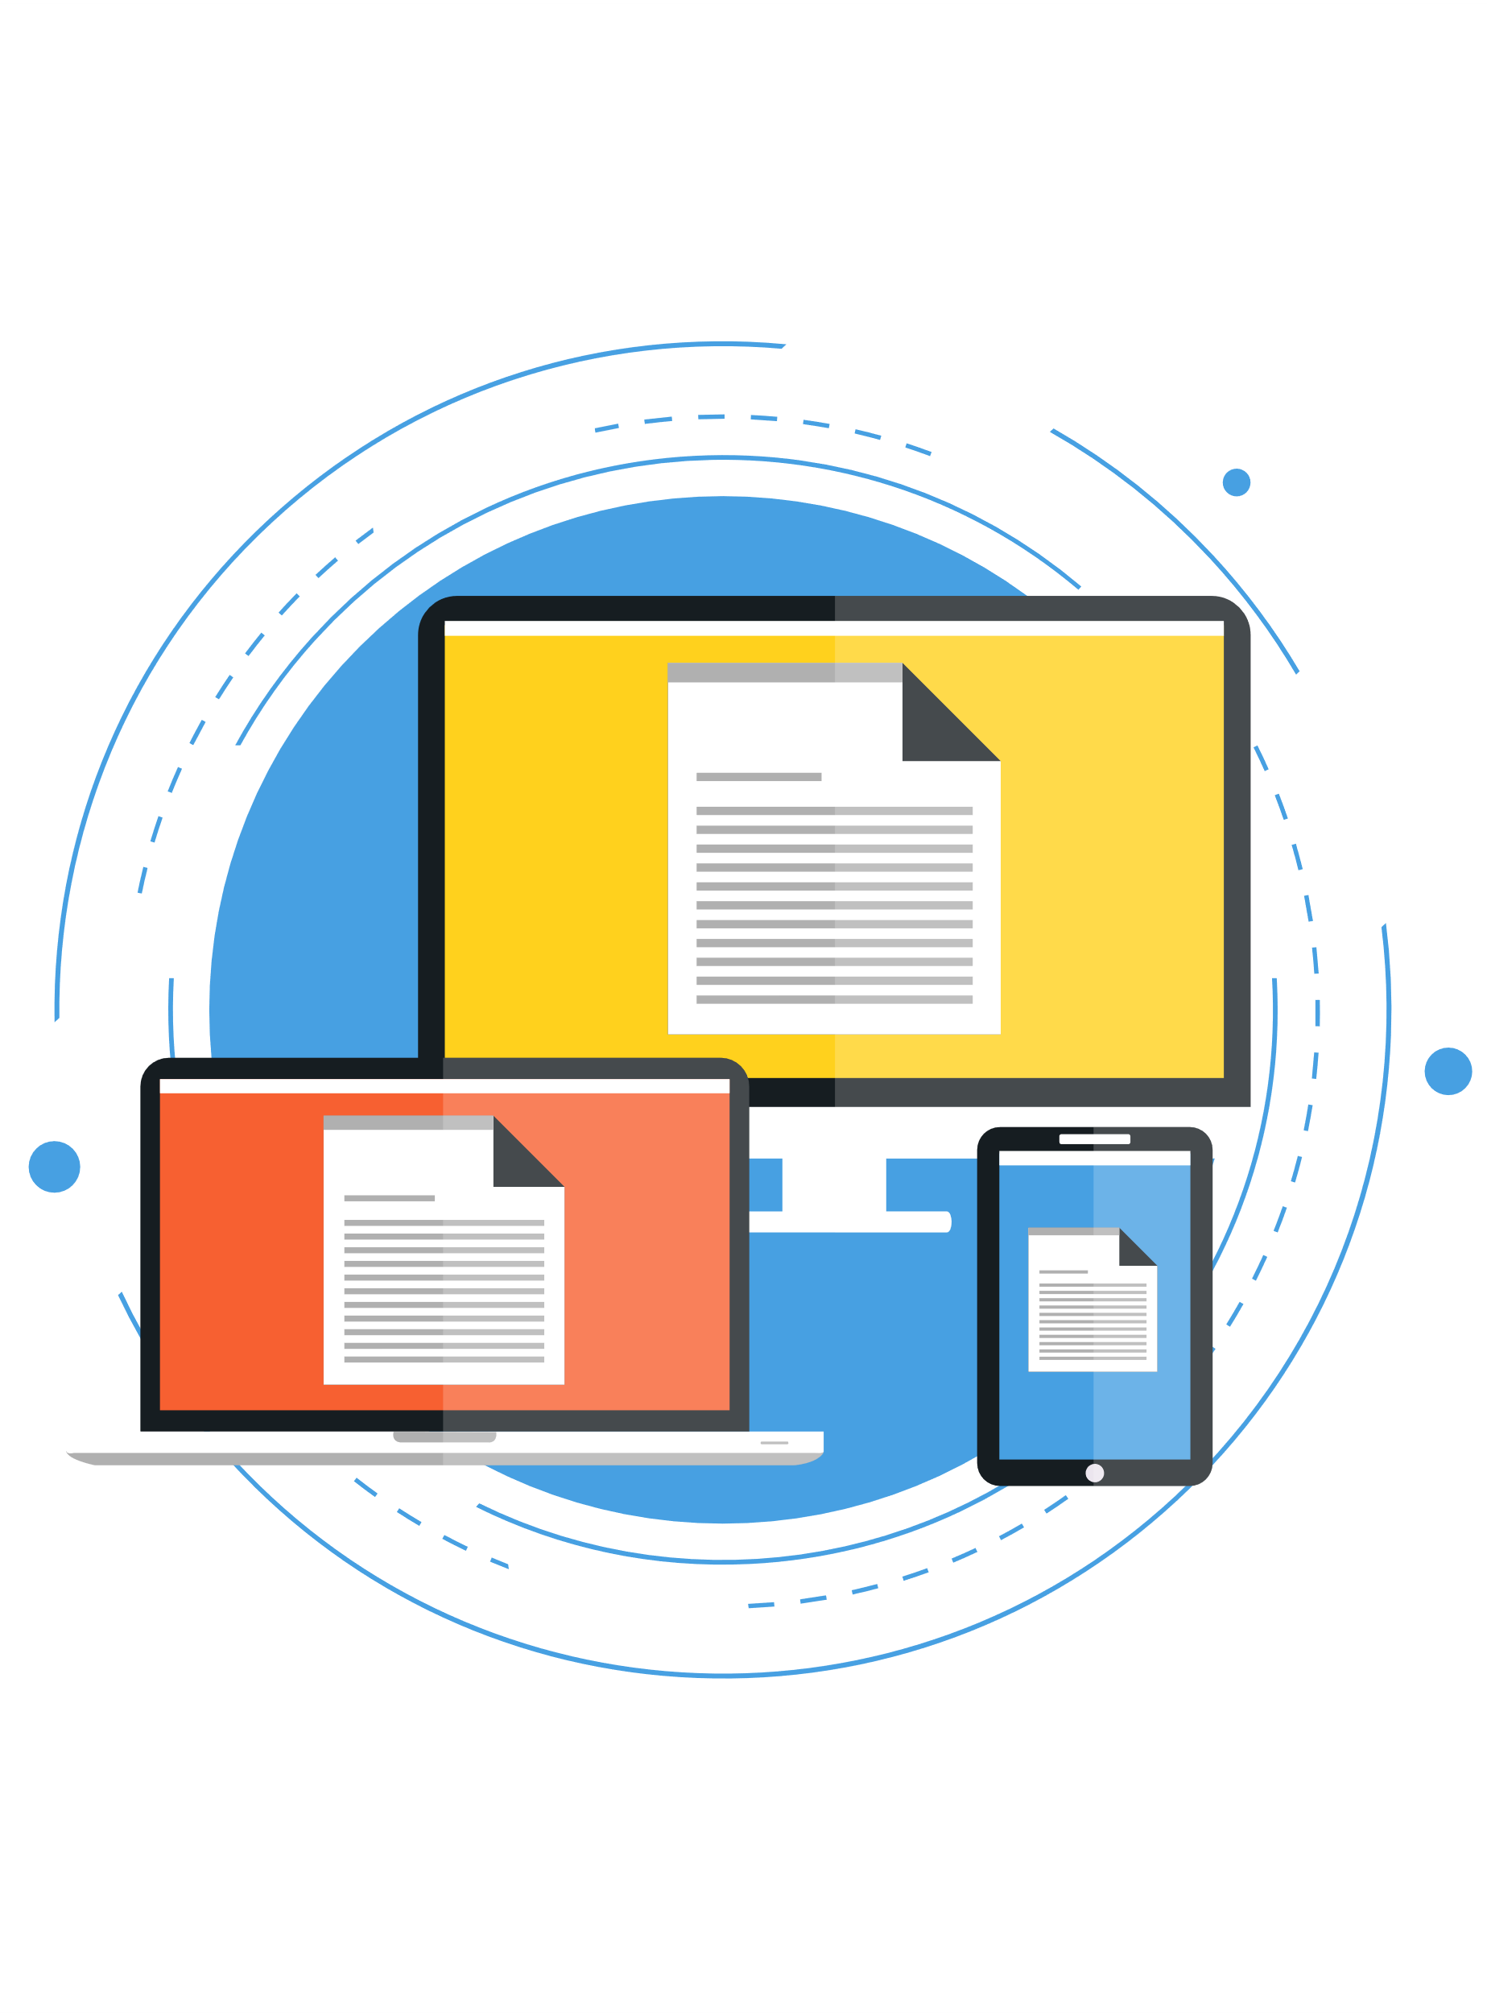
Офісні онлайн-додатки
Особливості роботи з документами в онлайн-додатках полягають у такому:
документ за замовчуванням зберігається на Google Диску користувача;
збереження відбувається автоматично після того, як користувач уносить навіть незначні зміни в документ. Таким чином, результати опрацювання документа не будуть втрачені, навіть якщо на комп'ютері відбудеться збій;
користувач може відслідковувати зміни, які відбувалися під час опрацювання документа, та за потреби повертатися до попередніх версій документа;
можна надавати іншим користувачам дозвіл на перегляд, редагування або коментування онлайн-документів.

Slide 9

Спільний доступ
Користувачі Інтернету можуть надавати дозвіл іншим користувачам на спільне використання об'єктів, розміщених у своєму хмарному сховищі. При цьому кажуть про надання спільного доступу до об'єктів.
Існують такі рівні доступу користувачів до об'єктів у хмарному сховищі:
Може переглядати вміст файлів і папок без можливості внесення будь-яких змін;
Може коментувати вміст файлів, тобто залишати коментарі (текстові нотатки) до окремих фрагментів вмісту, не змінюючи при цьому сам вміст;
Може редагувати вміст об'єктів, вносити будь-які зміни.

Slide 10

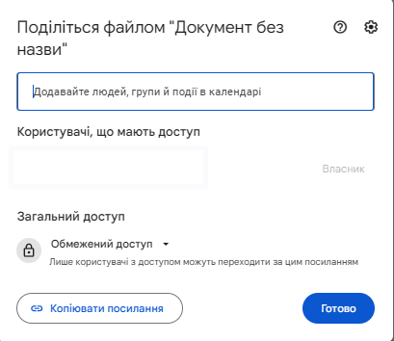
Спільний доступ
Для надання іншому користувачу спільного доступу до об'єкта на власному Google Диску потрібно:
Вибрати об'єкт на власному Google Диску.
Вибрати кнопку Поділитися на панелі інструментів або в його контекстному меню виконати Надати доступ → Поділитися.
Увести у вікні Поділіться файлом, що відкриється, у поле Додайте користувачів і групи адресу електронної поштової скриньки користувача, якому надається доступ. Якщо адреса є у вашому списку контактів, то можна вибрати її у спадному списку до завершення введення. Якщо адреса відсутня, то вибрати її у списку, що з'явиться після завершення введення.

Slide 11
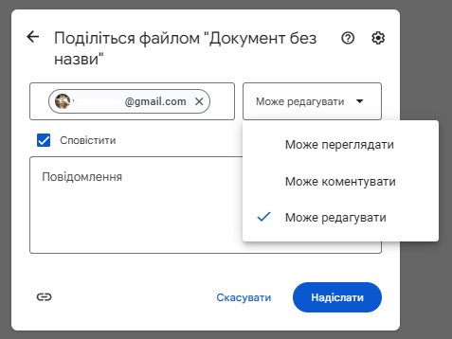
Спільний доступ
Вибрати у списку рівень доступу для користувача
Переконатися в наявності позначки прапорця Сповістити.
Увести в поле Повідомлення пояснення для користувача, до якого об'єкта та з якою метою він отримує доступ.
Вибрати кнопку Надіслати.
Після виконання власником файлу або папки цього алгоритму на його Google Диску в рядку об'єкта з'явиться значок У спільному доступі.

Slide 12
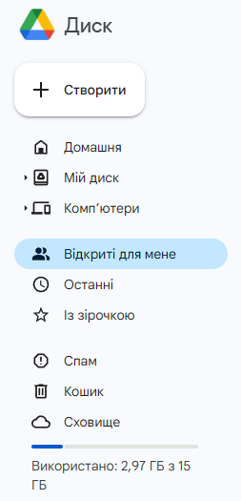
Спільний доступ
Користувачеві, якому надано доступ, надійде електронний лист з повідомленням про це.
Для того щоб опрацювати об'єкт зі спільним доступом, потрібно вибрати кнопку Відкрити в отриманому листі або знайти об'єкт на власному Google Диску в розділі Відкриті для мене.

Slide 13
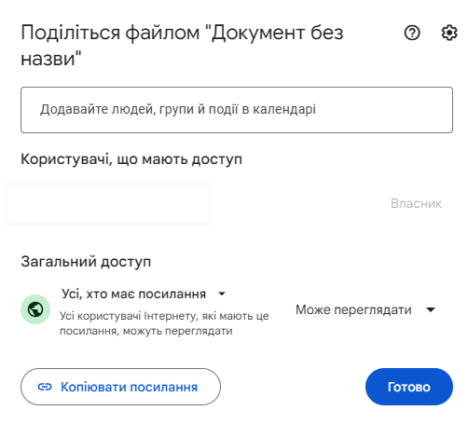
Спільний доступ
Можна також надати доступ усім користувачам, у кого буде посилання на вибраний об'єкт.
Для цього потрібно у вікні Поділіться файлом у розділі Загальний доступ вибрати у списку команду Усі, хто має посилання, установити рівень доступу для користувачів і вибрати кнопку Копіювати посилання.
Скопійоване в Буфер обміну посилання потрібно вставити в електронні листи або поділитися іншим способом з користувачами, яким ви надаєте доступ.

Slide 14
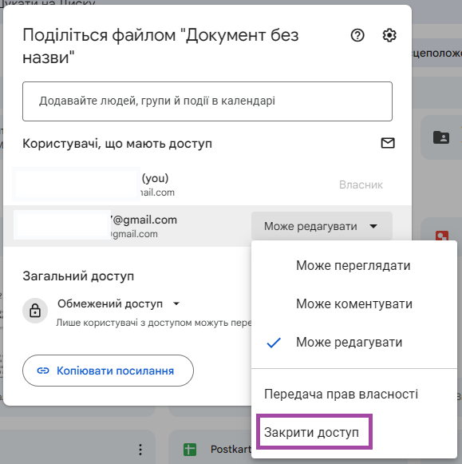
Спільний доступ
Відмінити спільний доступ до папки або файлу може тільки власник цього об'єкта. Якщо доступ було надано лише окремим користувачам, то для його відміни потрібно:
Вибрати об'єкт зі спільним доступом.
Відкрити вікно Поділіться файлом будь-яким способом, який ви знаєте.
Вибрати у списку поруч з адресою електронної поштової скриньки користувача команду Закрити доступ.
4. Вибрати кнопку Зберегти.

Slide 15
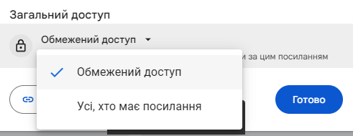
Спільний доступ
Якщо потрібно відмінити спільний доступ для всіх користувачів за посиланням, то потрібно у вікні Поділіться файлом у розділі Загальний доступ вибрати у списку команду Обмежений доступ і підтвердити зміни.

Slide 16
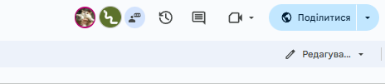

Спільна робота
Після надання користувачам та отримання ними спільного доступу до файлів або папок можлива спільна робота з цими об'єктами. Опрацьовувати об'єкт можуть всі користувачі, хто має доступ, одночасно або в різний час.
Якщо з файлом одночасно працюють кілька користувачів, то можна побачити на сторінці онлайн-додатка, хто саме працює зараз і що редагує інший користувач.
Під час спільного редагування файлу кількома користувачами будуть відображатися всі їхні піктограми. Кожному користувачеві автоматично призначено окремий колір для позначення позиції редагування. Якщо користувач отримав не персональне посилання для спільного доступу, а загальне для всіх, то замість першої літери його імені на піктограмі буде зображення деякої тварини.

Slide 17
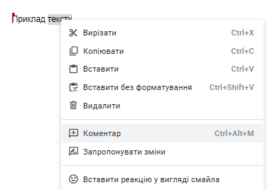
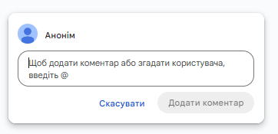
Спільна робота
Якщо користувачам було надано доступ для коментування, то вони не зможуть редагувати вміст файлів, але зможуть додавати коментарі.
Для цього на сторінках онлайн-додатків є кнопка Додати коментар. Після її вибору відкривається вікно з полем для введення коментаря та кнопкою Додати коментар.
Спроби редагування файлу також будуть оформлені як коментарі з пропозиціями внесення змін, з якими власник файлу може погодитись або відмовитись від них.

Slide 18
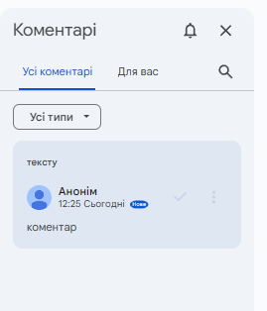
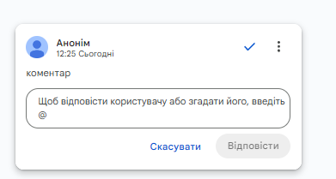
Спільна робота
Користувачі, які мають доступ до цього файлу, можуть переглядати коментарі, вибравши кнопку Коментарі, і відповідати на них.
Власник файлу може позначити обговорення як вирішене та прийняти пропозиції змін, вибравши у вікні коментаря кнопку Прийняти пропозицію, або відмовитись від змін вибором кнопки Відхилити пропозицію.

Slide 19
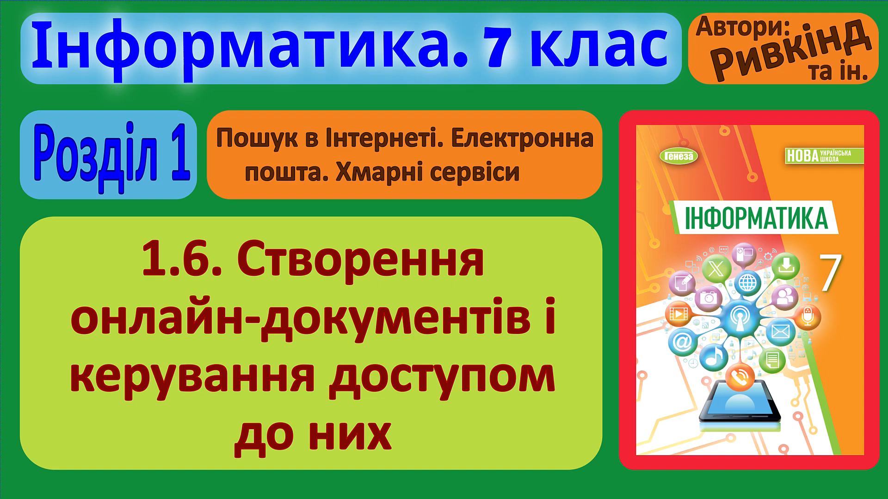

Slide 20

Запам’ятайте!
Популярними хмарними сервісами є так звані офісні онлайн-додатки, які призначені для створення й опрацювання онлайн-документів різних видів: текстових документів, електронних таблиць, комп'ютерних презентацій та іншого.
Основні алгоритми зі створення й опрацювання документів з використанням онлайн-додатків майже не відрізняються від алгоритмів, які ви опановували під час роботи у програмах аналогічного призначення з пакета Microsoft Office або іншого.

Slide 21
Запам’ятайте!
Особливості роботи з документами в онлайн-додатках: документ за замовчуванням зберігається на Google Диску користувача, збереження відбувається автоматично після того, як користувач уносить зміни в документ, користувач може відслідковувати зміни, які відбувалися під час опрацювання документа, можна на-давати іншим користувачам дозвіл на перегляд, редагування або коментування онлайн-документів.

Slide 22
Запам’ятайте!
Користувачі Інтернету можуть надавати дозвіл іншим користувачам на спільне використання об'єктів, розміщених у своєму хмарному сховищі. Існують такі рівні доступу користувачів до об'єктів: Може переглядати, Може коментувати, Може редагувати.
Спільний доступ до файлу або папки можна надати одному або кільком користувачам, а також усім користувачам, у кого буде посилання на вибраний об'єкт.

Slide 23
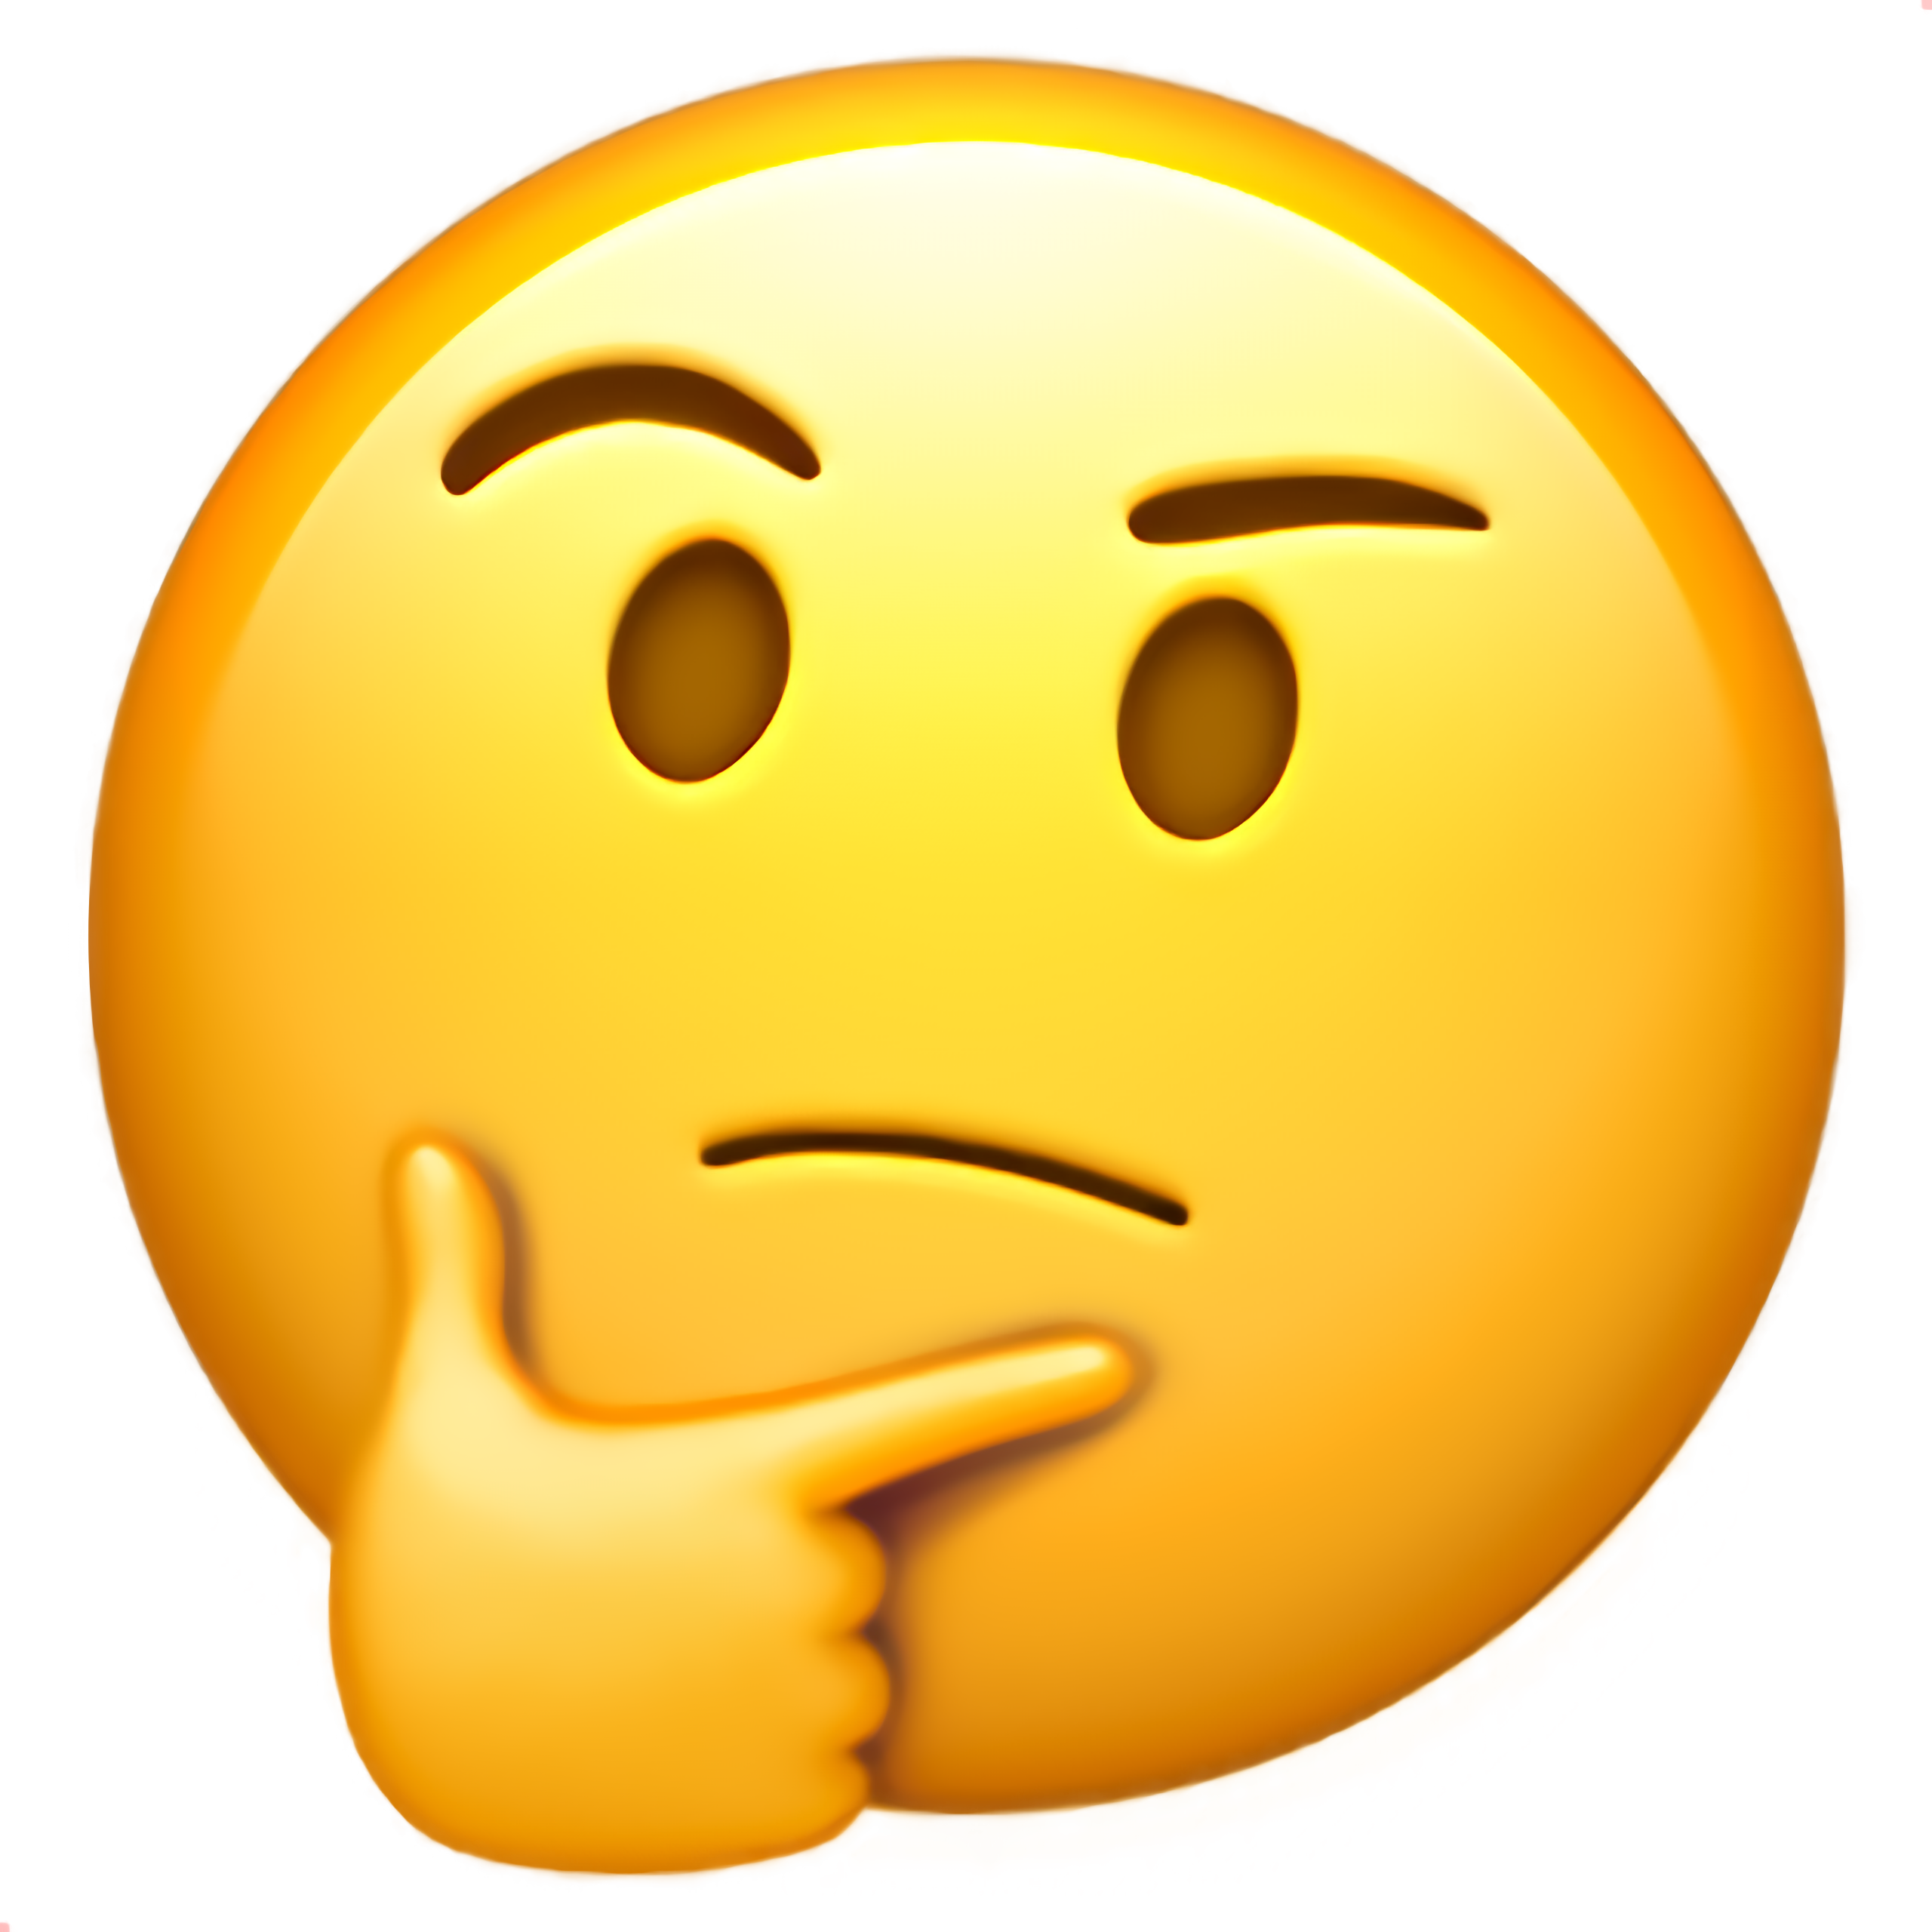
Запитання для перевірки знань
Які ви знаєте офісні онлайн-додатки Google? Якими способами можна відкрити їх сторінки?
Які особливості роботи з документами в онлайн-додатках?
Які рівні доступу до об'єктів на Google Диску можна надавати користувачам?
Як надати спільний доступ до файлів і папок на Google Диску?

Slide 24
Дякую за увагу!

